Slide 1
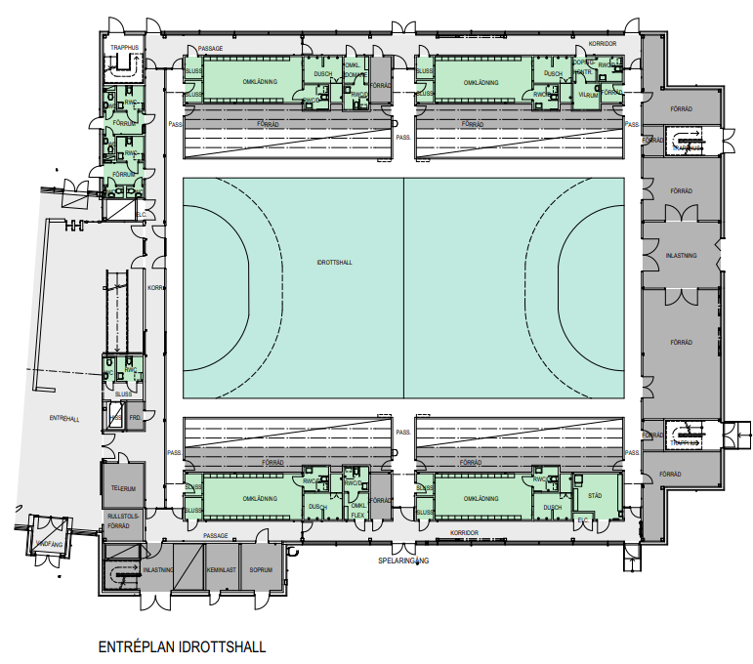
Transportväg spelare/ledare
Använder våning 1
Till/från omklädning
Till/från Plan

Slide 2
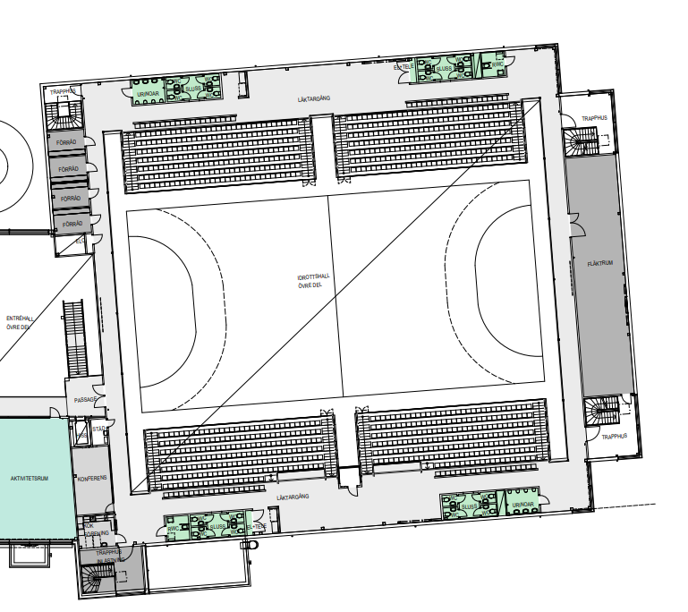
Transportväg publik
Använder våning 2
Till/från Läktare

